Slide 1
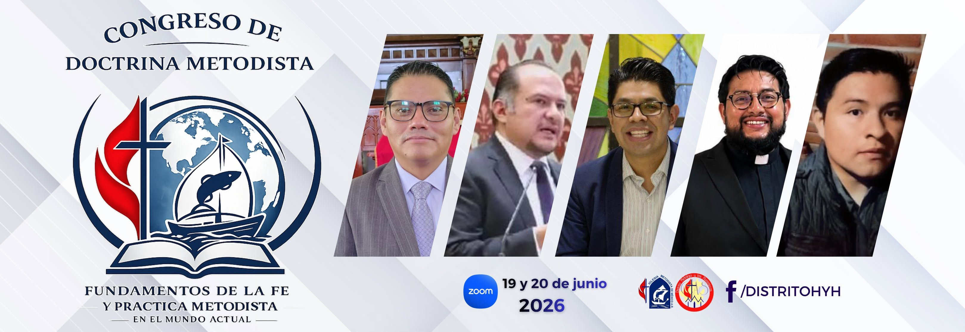
BIENVENIDOS

Slide 2
¿QUÉ ES LA GRACIA?

Slide 3
GRACIA
“Kharis” en griego, se utiliza para hablar de la nueva alianza de Jesús con la humanidad.

Slide 4
Romanos 6:14. El pecado ya no es más su amo, porque ustedes ya no viven bajo las exigencias de la ley. En cambio, viven en la libertad de la gracia de Dios. (Nueva Traducción Viviente (NTV).
Juan 1:17. Porque la ley fue dada por medio de Moisés; la gracia y la verdad fueron hechas realidad por medio de Jesucristo. La Biblia de las Américas (LBLA).

Slide 5
LA GRACIA EN EL A. T.
Dios mismo se define así: “Yhavé, Dios de ternura y de gracia, tardo a la ira y rico en misericordia y fidelidad”

Slide 6
LA GRACIA EN DIOS
חַנּוּן “kjanún” se define como (Gracia)

Slide 7
¿Teología wesleyana y teología metodista es lo mismo?

Slide 8
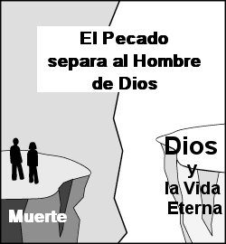
EL ESTADO NATURAL DEL SER HUMANO

Slide 9
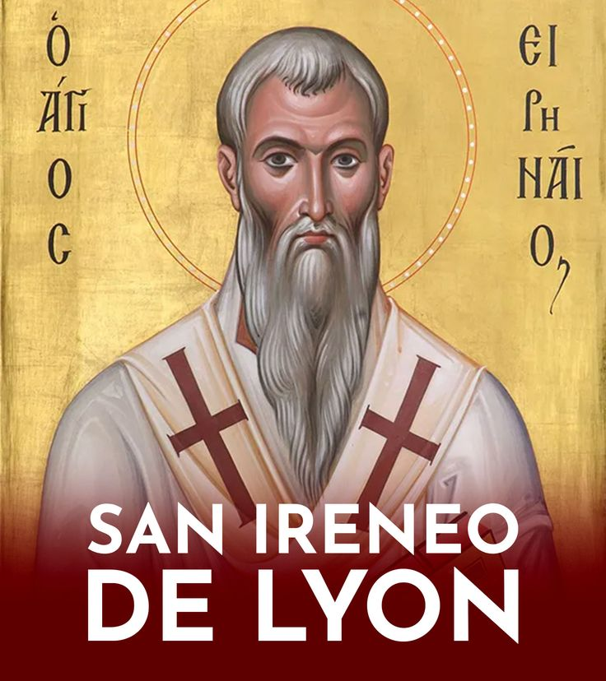
IRINEO DE LYON

Slide 10
EL ESTADO NATURAL DEL SER HUMANO
En el A.T., no se habla del pecado original. Por lo regular no esta presente en el judaísmo actual.
Esta doctrina es desarrollada por el teólogo Irineo de Lyon, en el cristianismo occidental, en el siglo II.
San Agustín de Hipona la sigue desarrollando en el siglo IV y V donde se afirma que antes de la caía el ser humano, se tenía la calidad de la pureza.
Este no es un pensamiento universal del cristianismo. La iglesia Oriental niega la existencia pura como el estado inicial del ser humano.

Slide 11
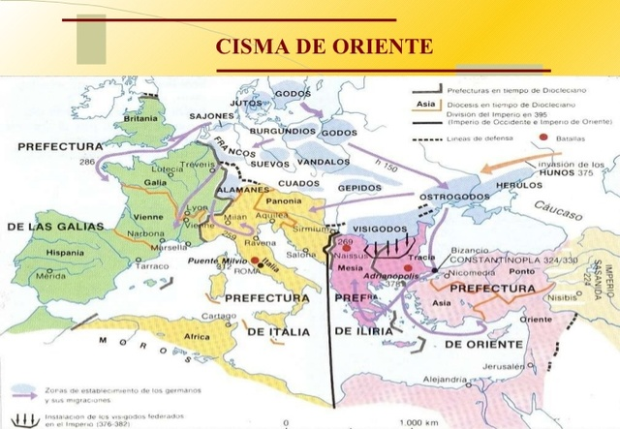

Slide 12
¿CÓMO VE WESLEY EL PECADO ORIGINAL?
Wesley como teólogo Occidental cree que la corrupción universal se debe a la caía de Adán y Eva, lo explica desde el literalismo bíblico Romanos. 5:12.
Lutero y Calvino consideran que la desobediencia del ser humano hacia Dios da como resultado el residuo del pecado, o “fomes peccati” como algo que no se podría erradicar; para Wesley el “fomes peccati” si disminuye en fuerza e influencia mientras el cristiano crece en la gracia. Cuando el cristiano es regenerado, el pecado sigue permaneciendo pero no reina. Los que son justificados por la Gracia son dirigidos por el Espíritu Santo para crecer en santidad y llegar al amor perfecto, plena santificación, en esta vida.

Slide 13
PELAGIO, WESLEY, BULTMANN Y JUAN-MICHEL
Para Pelagio el ser humano nacía en neutralidad (no estaba lejos ni cerca de Dios) y el ambiente es el que dictaminaba que el ser humano era bueno o malo.
Para Wesley no. Es importante mencionar que Wesley enfatiza la responsabilidad humana la cual debe de cooperar con el Espíritu Santo para el Orden de la Salvación u “Ordo Salutis”. Para los católicos y los protestantes de esta época la teología wesleyana fue vista raramente.

Slide 14
Bultmann, teólogo Luterano (Impactó su teología cristiana después de la segunda Guerra mundial) sostuvo que el pecado del mundo, tiene origen del pecado del ser humano por su desobediencia y no por un poder maligno mítico. El pecado origina es, que el ser humano quiere ser Dios. Este acto esta en contra de la fe.
El psicoanalista francés Jean-Michel Vappereau, dice que el ser humano no quiere morir, quiere ser mortal y ser Dios.

Slide 15
EL ESTADO NATURAL DEL SER HUMANO
El ser humano ha desobedecido a Dios. Génesis 3.
Esta desobediencia es considerada como el pecado de nuestros padres Adán y Eva. Romanos 5:19. 1ra Corintios 5:22.
El pecado original es herencia a la humanidad. Génesis. 6:8. Nacemos inclinándonos a realizar el mal. Por eso todos desobedecemos a Dios, es una tendencia del ser humano.
Estamos separados de Dios, necesitamos acercarnos, pero no podemos por nuestros medios, necesitamos a Cristo para acercarnos a Dios el Padre.

Slide 16
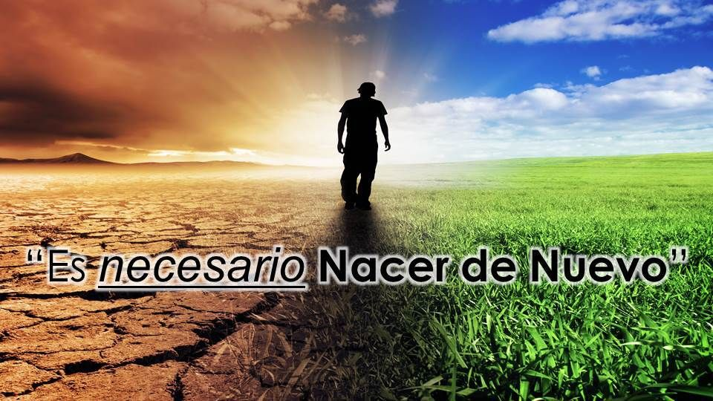
EL NUEVO NACIMIENTO O REGENERACION Juan 3:7. Estudio 43 basado en el sermón 45.

Slide 17
Aportaciones de la Teología Wesleyana
En el tiempo de la Reforma Protestante, la regeneración significaba “toda obra secreta del Espíritu, por la cual el hombre es traído del estado natural al estado de la gracia”.
El fundamento del pecado original es la depravación que produce la muerte original y no la culpa original; el nuevo nacimiento es una vida nueva y no una absolución (quitar).
El nuevo nacimiento es el punto de partida donde inicia la plena santificación, esta es una contribución de la teología wesleyana a la teología cristiana.
Wesley se enfoca en el estado natural, mencionando que uno de sus efectos fue la depravación, es decir el daño de la imagen de Dios en el ser humano. Wesley casi no hace énfasis en la culpa. El nuevo nacimiento se enfoca en la renovación, vida nueva y no la culpa.
La teología Wesleyana no fomenta la culpa ni hacer sentir bajo al ser humano (“arrepiéntete pecador”).

Slide 18
DOS DOCTRINAS FUNDAMENTALES PARA NUESTRA TEOLOGÍA WESLEYANA
La regeneración o nuevo nacimiento es el inicio de la santificación.
La justificación es lo que hace Dios por nosotros por medio de Cristo.
El nuevo nacimiento es lo que hace Dios en nosotros por medio el Espíritu Santo, renueva nuestra naturaleza caída. Las dos suceden al mismo tiempo.

Slide 19
Por la desobediencia de Adán y Eva se quebró la creación de la imagen y semejanza a Dios. Génesis. 1:26-27., que se divide en tres partes.
1. Imagen natural: nos permite ser seres vivos.
2. La imagen política: nos permite ser mayordomos del mundo. Génesis. 1:26.
3. La imagen moral: es la justicia y santidad Efesios 4:24.

Slide 20
El ser humano nació libre, cayó de su estado creado por Dios. Al desobedecerle negó ser gobernado por Dios, quiso ser gobernado por si mismo. La imagen natural, política y moral se quebró; por eso se enferma y muere el ser humano; también daña el medio ambiente y hace el mal a si mismo y a otros.

Slide 21
NACEMOS SEPARADOS DE DIOS.
PECADO ORIGINAL O PECADO DE NACIMIENTO.
DIOS
SER HUMANO

Slide 22
¿CÓMO DEBE UNA PERSOA NACER DE NUEVO? ¿CUÁL ES LA NATURALEZA DE ESTE NUEVO NACIMIENTO?
Nadie sabe como Dios lleva el nuevo nacimiento; pero el nacimiento natural nos puede dar una analogía muy útil, antes que un bebé nazca en el mundo tiene todos los sentidos pero aún no los utiliza en todo su potencial hasta que nazca; de igual manera, una persona que no ha nacido espiritualmente no esta familiarizada con Dios, aún cuando esté viva biológicamente, esta muerta espiritualmente.

Slide 23
¿CÓMO ACTUA DIOS?
POR MEDIO DE SU GRACIA

Slide 24
GRACIA PREVENIENTE
Gracia preveniente
Estado Natural del Ser Humano

Slide 25
GRACIA PREVENIENTE
La gracia preveniente o anticipante; es la que previene y anticipa a la acción humana, Dios actúa primero (la respuesta humana que Dios quiere, es que seamos sensibles a la conciencia que Dios nos ha dado).

Slide 26
GRACIA CONVINCENTE
Gracia preveniente
Estado Natural del Ser Humano
Gracia convincente

Slide 27
GRACIA CONVINCENTE
La gracia convincente, es la que convence al ser humano que es un pecador (la repuesta humana que Dios espera, es el arrepentimiento de nuestros pecados).

Slide 28
GRACIA JUSTIFICANTE
Gracia Justificante
Gracia preveniente
Estado Natural Del Ser Humano
Gracia convincente

Slide 29
GRACIA JUSTIFICANTE
La gracia justificante, es la muerte de Jesús para darnos salvación (la respuesta a esta gracia es tener una fe viva en Jesucristo).

Slide 30
NUEVO NACIMINETO
Gracia Justificante
Gracia preveniente
Estado Natural Del Ser Humano
Gracia convincente
Nuevo Nacimiento

Slide 31
NUEVO NACIMINETO o REGENERACIÓN
Vivir un cambio de vida, fortaleciendo nuestra vida espiritual a través de los medios de gracia que es la oración, el estudio bíblico, las reuniones cristianas, el ayuno y la participación de la Santa Cena.

Slide 32
GRACIA SANTICANTE
Gracia Justificante
Gracia preveniente
Estado Natural Del Ser Humano
Gracia convincente
Nuevo Nacimiento
Gracia Santificante

Slide 33
GRACIA SANTIFICANTE
La gracia santificante, nos renueva a la imagen de Dios que fue distorsionada por el pecado (la respuesta humana es tener fe, esperanza y amor).

Slide 34

PARA RELFEXIONAR

Slide 35
¿CÓMO HUMANIDAD HEMOS MEJORADO?
¿Somos idólatras? ¿En nuestra vida reina el orgullo, vanidad, la necedad? ¿amamos los placeres del mundo, somos presa de los apetitos sexuales, el consumismo (tener el último teléfono, computadora, ropa, casa, auto simplemente para sentirnos mejor o mayores que otros), el maltrato a seres humanos y a la naturaleza?

Slide 36
El cristianismo es busca la restauración de esta caía, para llegar a la santidad. Si la Iglesia a donde te reúnes no busca la restauración de la caída, entonces es una farsa, no es Iglesia es club social u otro grupo.
La violencia no es normal.

Slide 37
Posiblemente te preguntabas porqué hay maldad, la respuesta wesleyana es por el pecado original y que esas personas aún no experimentan una regeneración.
La gracia preveniente es la acción de Dios para buscar a las personas que se encuentran lejanas de él. La Iglesia es instrumento de Dios para manifestarse en la gracia preveniente, ¿cómo se hace esto? Por medio de la evangelización.

